Slide 1




Statystyczne metody analizy danych logistycznych
Przetwarzanie danych statystycznych SPSS
Wykład
BAS4SC
Business Analytics Skills
for the Future-proofs Supply Chains
Project number – 2022-1-PL01-KA220-HED-000088856

Slide 2
Agenda
Krótki opis oprogramowania SPSS,
Krótkie podstawy korzystania z oprogramowania SPSS,
Krótkie wyjaśnienie testu normalności i przykład trzech najpopularniejszych metod,
Przykład testu t-Studenta,
Przykład korelacji,
Przykład testu Chi-kwadrat,
Przykład jednoczynnikowej analizy wariancji (ANOVA).

Slide 3
Informacje o oprogramowaniu SPSS
SPSS lub „Statistical Package for the Social Sciences” to oprogramowanie stworzone w 1968 roku przez Normana H. Nie, C. Hadlai Hull i Williama G. Greene. Pierwotnie został zaprojektowany w celu umożliwienia badań z zakresu nauk społecznych, ale od tego czasu stał się jednym z najczęściej używanych narzędzi do analizy statystycznej w biznesie, opiece zdrowotnej, edukacji i administracji rządowej.
Podobnie jak odpowiednik Microsoft Excel, SPSS posiada graficzny interfejs użytkownika, który pozwala użytkownikom na wykonywanie złożonych analiz statystycznych bez konieczności posiadania rozległej wiedzy programistycznej. Dostępność sprawia, że jest to kluczowy punkt dla badaczy, analityków i studentów w korzystaniu z oprogramowania.
Źródło: Almquist et al. (2019)

Slide 4
Informacje o oprogramowaniu SPSS
SPSS oferuje szeroki zakres technik statystycznych, w tym statystyki opisowe, statystyki wnioskowania, analizę regresji, ANOVA, analizę czynnikową i wiele innych. Użytkownicy mogą również wykonywać manipulacje danymi, transformacje i wizualizacje, ułatwiając dogłębną analizę danych.
Oprogramowanie umożliwia użytkownikom importowanie danych z różnych źródeł, takich jak Excel, bazy danych i pliki tekstowe. Obsługuje również czyszczenie i przygotowywanie danych, umożliwiając użytkownikom zarządzanie brakującymi wartościami, ponowne kodowanie zmiennych i efektywne łączenie zestawów danych.
Oprócz standardowych procedur statystycznych, SPSS oferuje zaawansowane opcje analityczne, takie jak modelowanie predykcyjne, analiza szeregów czasowych i algorytmy uczenia maszynowego. Użytkownicy mogą generować kompleksowe raporty, w tym wykresy, tabele i wizualizacje, aby skutecznie komunikować swoje wyniki.
Źródło: Almquist i in. (2019)

Slide 5
Podstawowe funkcje 1
Oprogramowanie SPSS umożliwia podobną manipulację danymi jak jego odpowiednik Microsoft Excel;
Zarówno SPSS, jak i Excel mają funkcję importowania innych plików eksportowych;
Aby zaimportować dane z pliku arkusza kalkulacyjnego Excel, należy przejść do sekcji :
  File (Plik);
  Import Data (Importuj dane);
  Select the format of your data file (Wybierz format pliku danych);
  Locate the data file on your computer (Zlokalizuj plik danych na komputerze);
  Select setting on how SPSS should distribute the data in its spreadsheet (Wybierz ustawienie, w jaki sposób SPSS ma dystrybuować dane w arkuszu kalkulacyjnym).

Slide 6
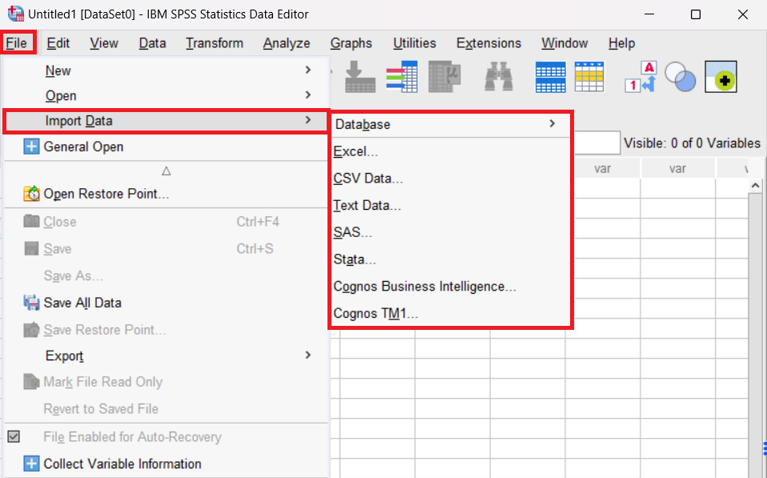
Podstawowe funkcje 1
Rysunek 1. Importowanie danych z wielu baz danych (Excel, SAS, Strate,...)

Slide 7
Podstawowe funkcje 2
Dane w SPSS są podzielone na dwa podstawowe typy: a) dane numeryczne, które składają się z liczb (dyskretnych lub ciągłych) oraz b) dane kategoryczne, które składają się ze słów (porządkowych lub nominalnych);
Podczas importowania istniejących arkuszy kalkulacyjnych SPSS automatycznie ustawi zmienne w zależności od konspektu dostarczonego w arkuszu kalkulacyjnym.
Jeśli chcesz manipulować zmiennymi, możesz to zrobić w sekcji :
  View (Widok);
  Variable view (Widok zmiennej) ;
  Adjust Name (Dostosuj nazwę), Type (Typ), Width (Szerokość), Measure (Miara) i inne opcje.

Slide 8
Podstawowe funkcje 2
Jeśli chcesz, możesz również przedefiniować zmienną przez :
  Transform (Przekształcenie);
  Recode into Different Variables (Przekodowanie do różnych zmiennych);
  Podświetl zmienną i przenieś ją do Input Variable (Zmiennej wejściowej) > Output Variable (Zmiennej wyjściowej);
  W Output Variable (Zmiennej wyjściowej) wybierz nazwę nowej zmiennej;
  Kliknij na Old and New Values (Stare i Nowe wartości).
  W polu Old Value (Stare wartości) poprawnie Input your values name (Wprowadź nazwę wartości) (np. Rail [Kolej]), a w polu New Value Input (Wprowadzanie nowej wartości) wprowadź nowe wartości (np.1).
  Kliknij Add (Dodaj) i kontynuuj dodawanie reguł.
  Po zakończeniu kliknij przycisk Ok, aby wyświetlić nowe zmienne.
Jest to niezwykle przydatne w przypadku zmiennej z nazwami (np. nazwiskami, rodzajami transportu itp.), które nie są dostępne do uwzględnienia w niektórych analizach. Przekształcając je na wartości liczbowe, można następnie użyć ich w analizie.

Slide 9
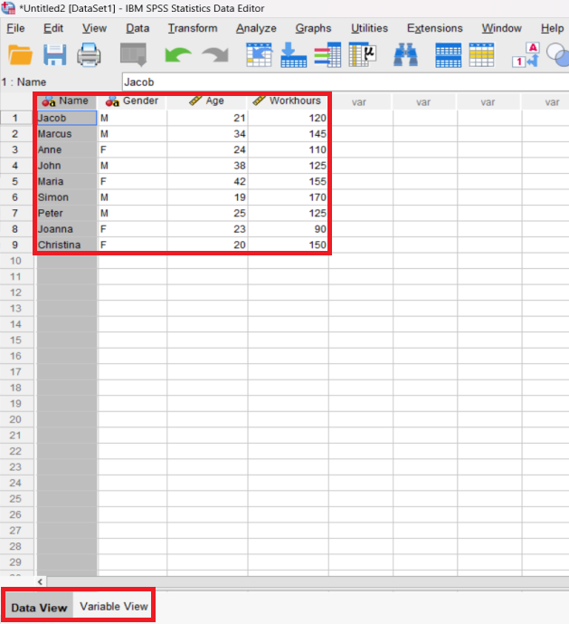
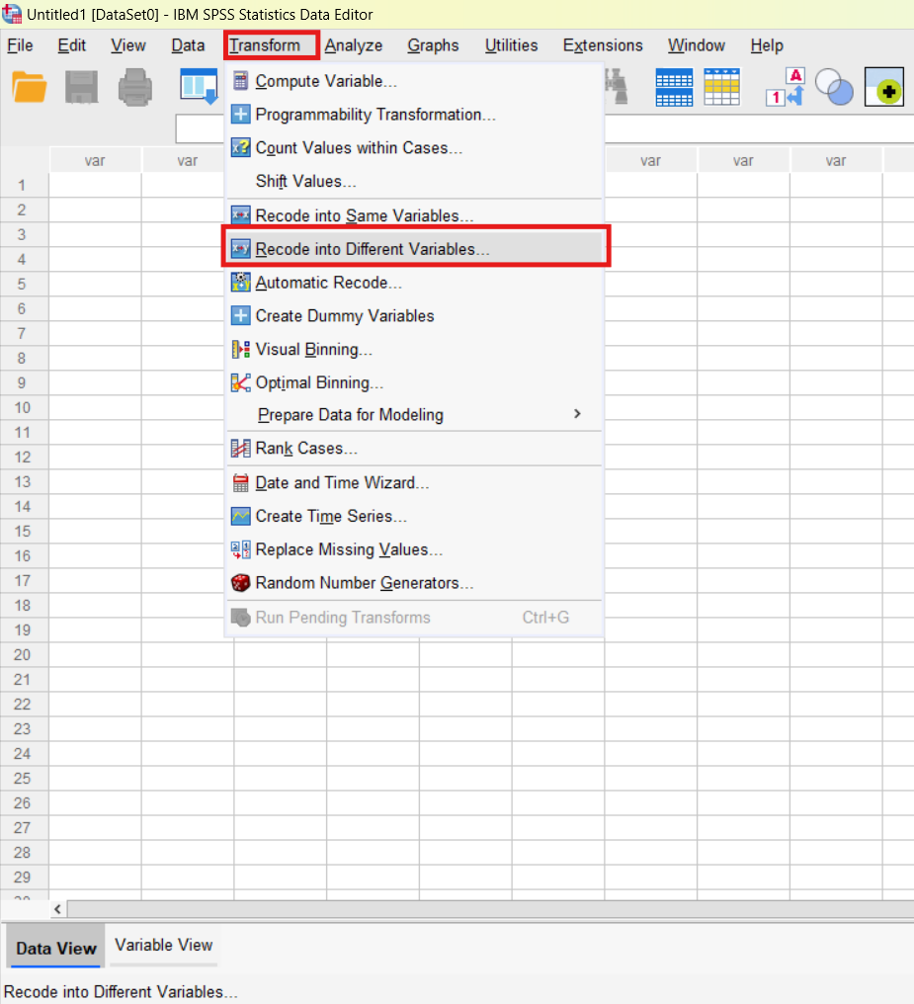
Podstawowe funkcje 2
Rysunek 2. Variable view (Widok zmiennej).
Rysunek 3. Przekodowanie zmiennych.

Slide 10
Podstawowe funkcje 3
Po wprowadzeniu danych do arkusza kalkulacyjnego SPSS można rozpocząć wykonywanie prostych analiz statystycznych;
Prostą analizę można przeprowadzić za pomocą funkcji „Descriptive Statistics” („Statystyki opisowe”);
Aby uzyskać dostęp do Descriptive Statistics (Statystyk opisowych) , należy przejść do:
  Wybierz Analyze (Analizuj);
  Descriptive Statistics (Statystyki opisowe) ;
  Explore (Eksploruj);
  Wybierz, co chcesz analizować.
Na marginesie, wiele statystyk opisowych jest zawartych w bardziej złożonych metodach statystycznych, które omówimy. W zależności od tego, co chcesz przedstawić, zastanów się, które metody analizy statystycznej chcesz uwzględnić w raporcie wyników?

Slide 11
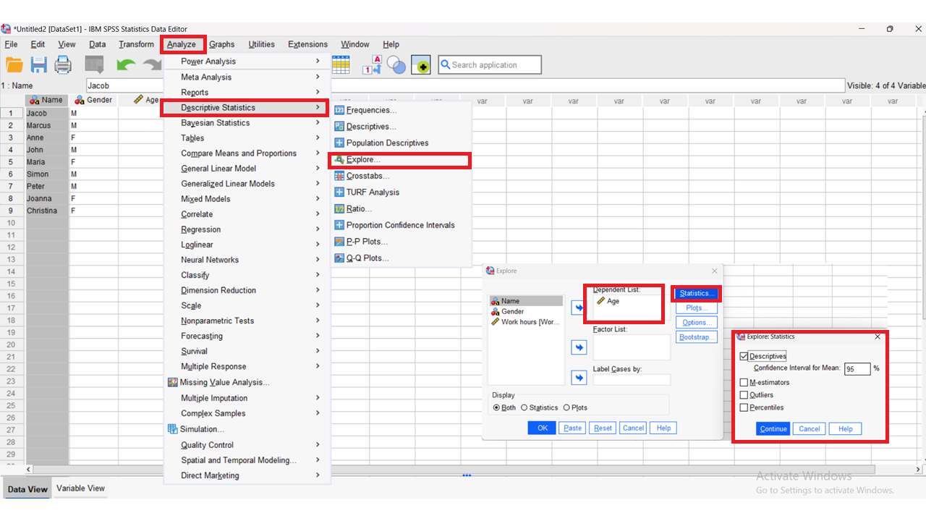
Podstawowe funkcje 3
Rysunek 4. Proste ustawienia statystyk opisowych.

Slide 12
Podstawowe funkcje 4
SPSS umożliwia użytkownikom wizualizację danych, w tym histogramy, wykresy pudełkowe, wykresy słupkowe, wykresy punktowe, wykresy liniowe, wykresy kołowe itp.;
Wybór wykresów zależy od użytkownika, danych, które chce wizualizować i tego, co chce wizualizować na podstawie danych;
Aby utworzyć wykres, należy :
  Wybrać menu Graphs (Wykresy);
  Wybrać Chart Builder (Kreator wykresów);
  Wybrać typ wykresu i zmienne;
  Kliknąć przycisk Finish (Zakończ).
Na marginesie, w niektórych metodach, które omówimy, oprogramowanie automatycznie tworzy wizualizacje. W innych, musisz określić, czy chcesz je uwzględnić, poprawnie dostosowując ustawienia analizy.

Slide 13
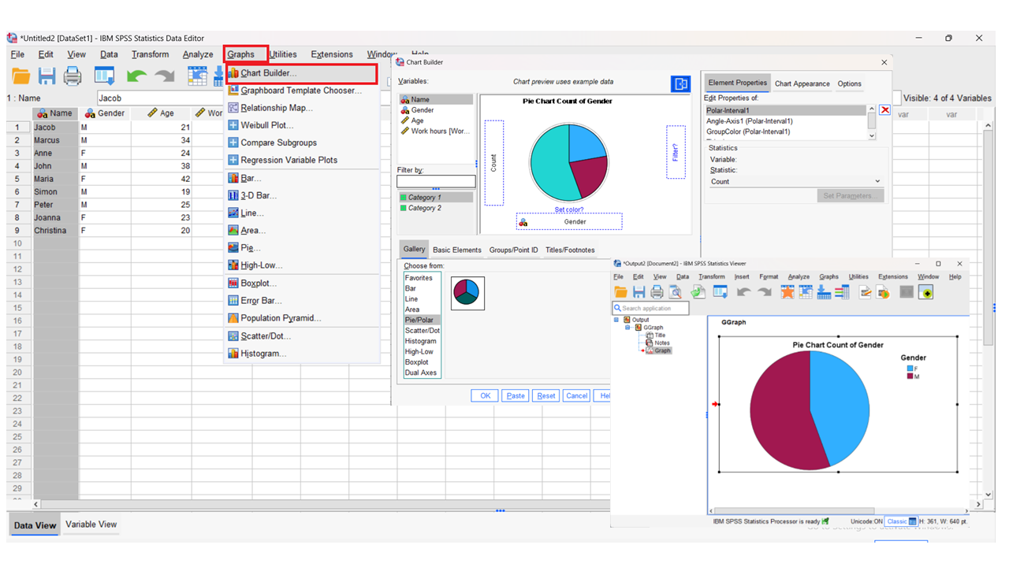
Podstawowe funkcje 4
Rysunek 5. Ustawienia wykresu.

Slide 14
Podstawowe funkcje 5
Do tej pory omówione zostały trzy z czterech zasad „Exploring data” („Eksploracji danych”):
  Eksploracja surowych danych;
  Określanie typów danych;
  Prowadzenie statystyk opisowych i wizualizacja.
Ostateczne zasady obejmują tak zwane „formułowanie pytań”.
Tutaj głównym celem jest sformułowanie głównego celu naszych badań i udzielenie odpowiedzi na pytania :
  Co chcemy osiągnąć dzięki wybranym danym i ich analizie?
  Na jakie pytania chcemy odpowiedzieć za pomocą analizy danych?
  Jakie podejście przyjmiemy, aby osiągnąć nasze cele i odpowiedzieć na pytania?
Pytania są również ważną częścią konstruowania hipotez związanych z naszymi celami i pytaniami.

Slide 15
Wyjaśnienie testu normalności
Przed przeprowadzeniem prostego testu statystycznego ważne jest przeprowadzenie testu normalności;
Test normalności dostarcza badaczom i praktykom ważnych informacji dotyczących ich statystycznych baz danych. :
  Dostarcza informacji, czy dane mają rozkład normalny. Jest to ważne ze względu na fakt, że wiele testów statystycznych ma charakter parametryczny i może powodować nieprawidłowe lub niewiarygodne wyniki,
  Wiele testów opiera się na założeniu normalności, które wymaga, aby dane miały rozkład normalny,
  Spowodowałoby to błędną interpretację wartości p testów statystycznych,
  Może to spowodować niewiarygodność wyników testów statystycznych, szczególnie w przypadku baz danych o mniejszej liczebności próby.
Z tego powodu zaleca się przeprowadzenie co najmniej dwóch, jeśli nie trzech najpopularniejszych testów. Obejmują one podejście histogramowe, wykres Q-Q lub test normalności, które zostaną omówione na kolejnych slajdach.
Źródło: DeCoster, J., & Claypool, H. M. (2004).
Link do wideo na kanale youtube: https://www.youtube.com/watch?v=DhySnPB1afQ

Slide 16
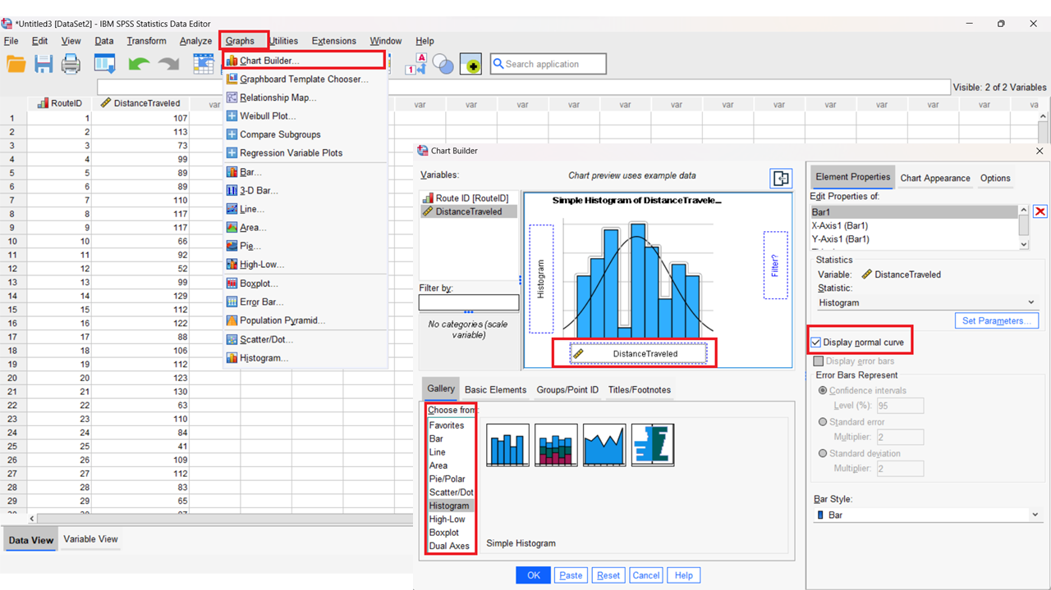
Podejście histogramowe
Histogram jest najprostszą z metod testowania normalności;
Test jest pozytywny, jeśli słupki podążają za „krzywą dzwonową” wykresu;
Test jest negatywny, jeśli słupki odchylają się w dowolną stronę wykresu - w tym przypadku mamy do czynienia z rozkładem wykładniczym;
W SPSS możemy wykonać test histogramu, klikając opcję „Graphs” („Wykresy” ), wybierając „Chart Builder” („Kreator wykresów” ), a następnie wybierając „Histogram”.
Rysunek 6. Ustawienia histogramu

Slide 17
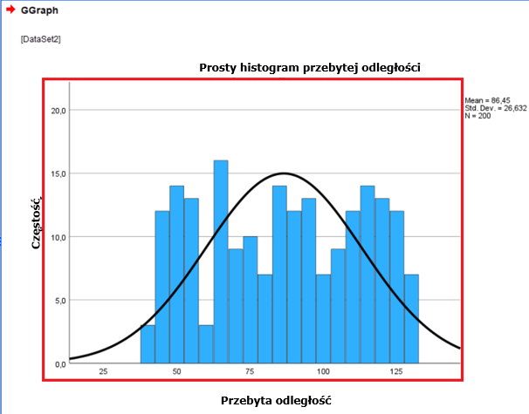
Przykład histogramu
Mamy bazę danych dwustu zmiennych z powiązanymi wartościami przebytej odległości (w km);
Korzystając z metody histogramu, uzyskaliśmy następujący wynik;
Możemy zauważyć, że słupki zbliżają się do krzywej dzwonowej, co sprawia, że nasz test jest pozytywny.
Rysunek 7. Wizualizacja histogramu

Slide 18
Podejście oparte na wykresie Q-Q
Drugą najczęściej stosowaną metodą testu normalności jest podejście oparte na wykresie Q-Q ;
W tym podejściu tworzony jest również wykres, na którym linia prosta reprezentuje rozkład normalny;
Jeśli punkty (reprezentujące nasze wartości) skupiają się blisko linii prostej, test można uznać za pozytywny;
Jeśli punkty odchylają się lub tworzą zauważalne ogony od linii prostej, istnieje wyraźne wskazanie funkcji wykładniczej.
Aby zainicjować wykres Q-Q, kliknij „Analyze” („Analizuj”), wybierz „Descriptive Statistics” („Statystyki opisowe”), a następnie „Q-Q Plots” (Wykresy Q-Q) z listy.

Slide 19
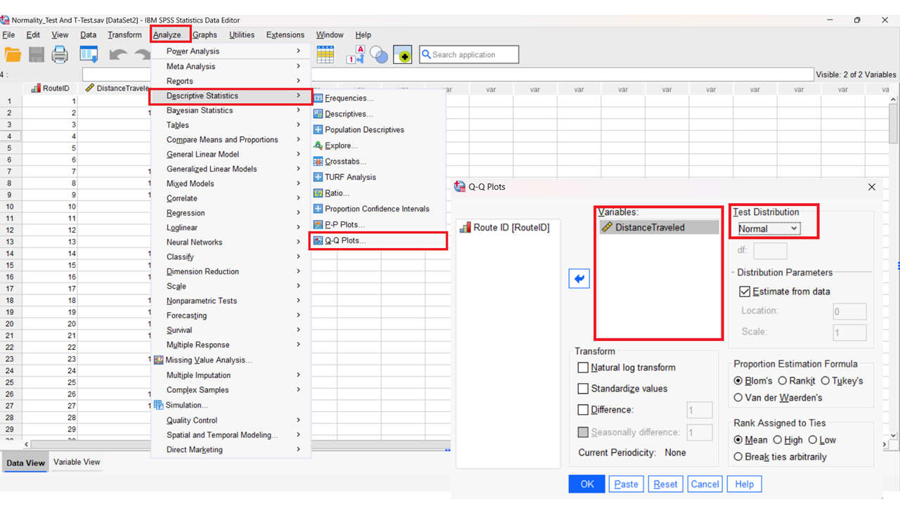
Podejście oparte na wykresie Q-Q
Rysunek 8. Ustawienia wykresu Q-Q

Slide 20
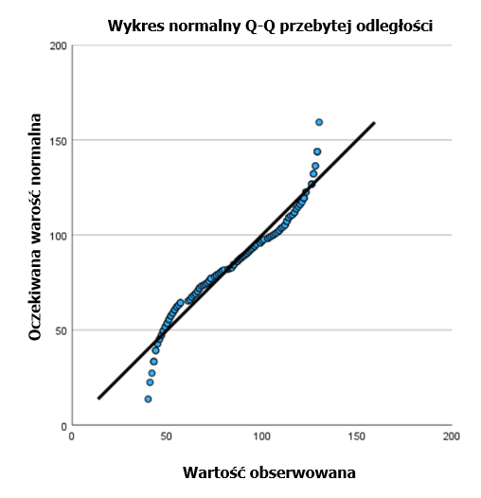
Przykład wykresu Q-Q
Ponownie wykorzystujemy bazę danych z testu histogramu;
Wykres Q-Q zapewnia nam następujący wykres jako wyniki;
Widzimy, że mamy małe ogony na obu końcach, co wskazuje na pewne odchylenia;
Jednak większość punktów znajduje się blisko podanej linii, co sprawia, że nasz test jest pozytywny;
Jeśli czułość testów kontrolnych jest istotna, konieczna będzie dodatkowa selekcja danych.
Rysunek 9. Wyniki wykresu Q-Q

Slide 21
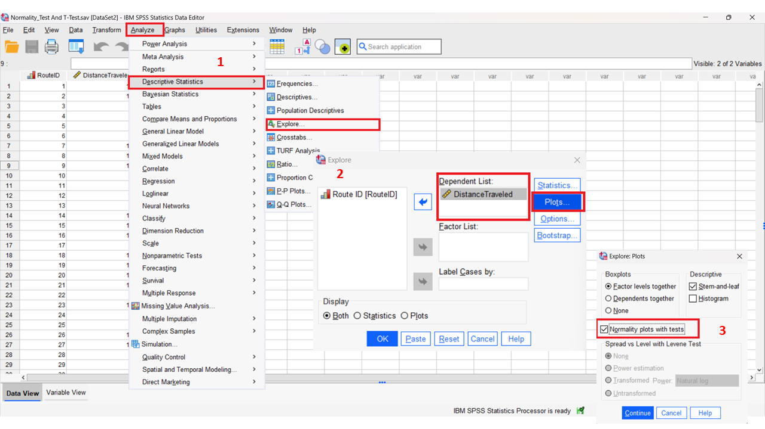
Podejście oparte na teście normalności
Ostatnim testem jest test normalności;
Zwykle nie jest to konieczne, jeśli histogram i wykres Q-Q są dodatnie;
Bardziej złożone i wrażliwe, co może prowadzić do sprzecznych wyników i interpretacji;
Aby zainicjować, przejdź do „Analyze” („Analizuj”), „Descriptive Statistics” („Statystyki opisowe”), „Explore” („Eksploruj”) i wprowadź zmienną na liście zmiennych zależnych, a następnie wybierz z listy „Plots” („Wykresy”) opcję „Normality plots with tests” („Wykresy normalności z testami”).
Rysunek 10. Ustawienia testu normalności

Slide 22
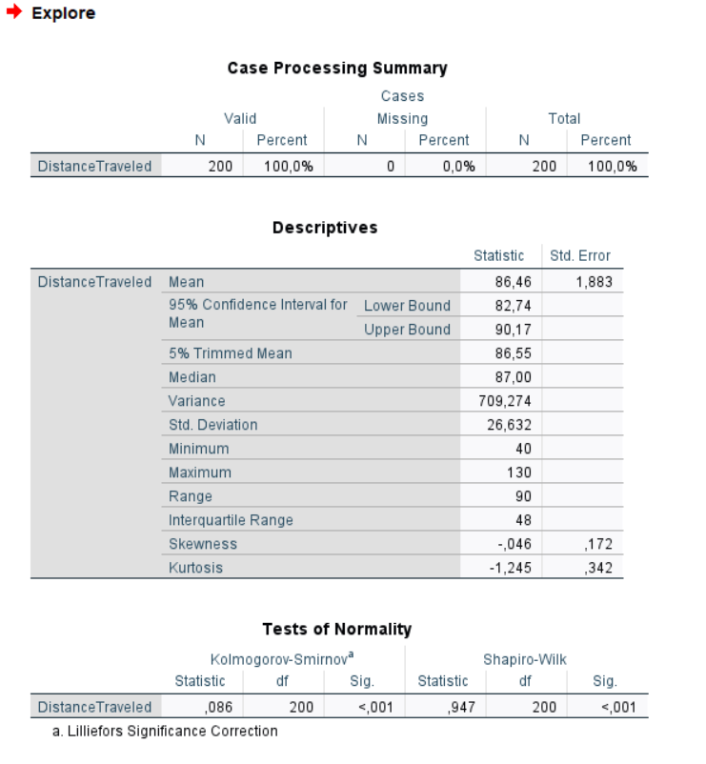
Przykład testu normalności
Test normalności jest pozytywny, jeśli wartość istotności Kołmogorowa-Smirnowa lub Shapiro-Wilka (wartość p) jest wyższa niż 0,05;
Shapiro-Wilk jest bardziej czuły i bardziej wiarygodny dla pozytywnego wyniku testu;
W naszym przypadku w obu przypadkach wykryto wartość p <0,001, co wskazuje, że test jest negatywny;
Może to jednak wynikać z naszej dużej bazy danych zawierającej 200 zmiennych;
Biorąc pod uwagę wartości statystyczne dla obu testów, wskazuje to na rozkład normalny, podczas gdy wartość p temu zaprzecza.
Rysunek 11. Wyniki testu normalności

Slide 23
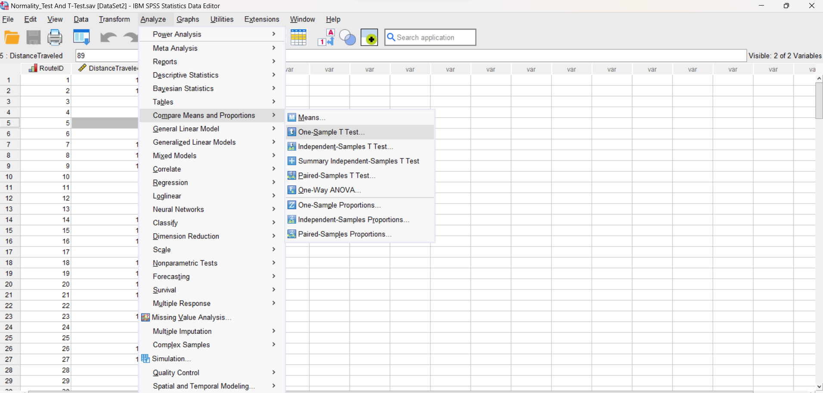
Test t-Studenta
Pierwszym testem statystycznym, z którym będziemy eksperymentować, jest test t-Studenta;
Test składa się z 1 zmiennej kategorialnej i 1 zmiennej liczbowej;
Wykorzystamy bazę danych z poprzednich przykładów, jednocześnie przedstawiając hipotezę;
Firma logistyczna, która zebrała odległości dla swoich dostaw, potrzebuje odpowiedzi na następujące pytanie: „Czy średnia odległość ich dostaw jest mniejsza niż 70 kilometrów?”
Aby przeprowadzić test, należy przejść do „Analyze” („Analizuj”), „Compare Means” („Porównaj średnie” i „One-Sample T-Test” („Test T dla jednej próby”).
Rysunek 12. Ustawienia testu t-Studenta
Źródło: Cronk (2016)
Link do video na kanale youtube: https://www.youtube.com/watch?v=nwiVH6O_CRQ

Slide 24
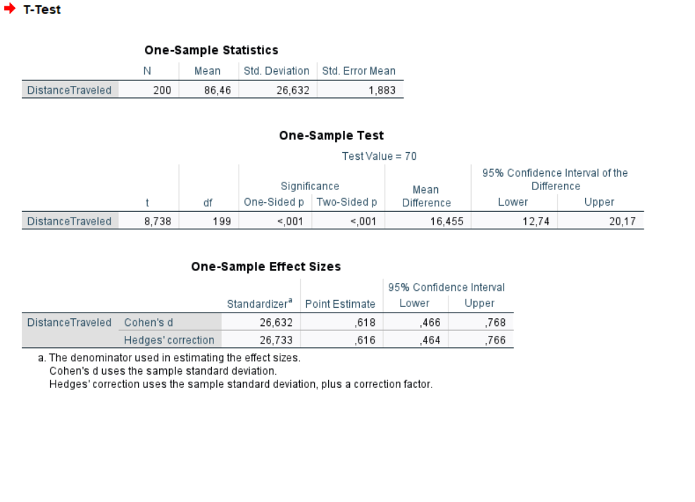
T-Test dla jednej próby
Dla wyników ważne jest kilka informacji;
Po pierwsze, jedno- i dwuogonowe wartości p są znacznie poniżej wartości 0,05, co oznacza, że nasz test ma wysoką istotność statystyczną;
Po drugie, wartość t jest dość wysoka, co wskazuje na większą różnicę między średnią z próby a hipotetyczną średnią;
Po trzecie, średnia wartość różnicy wynosi 16,46. Oznacza to, że średnia odległość jest wyższa o 16,455 km niż hipotetyczne 70 km;
Biorąc pod uwagę wyniki, nasza hipoteza zerowa została odrzucona (średnia odległość wynosi 70 km);
Zamiast tego hipoteza alternatywna została potwierdzona (średnia odległość jest wyższa niż 70 km).
Rysunek 13. Wyniki testu t-Studenta

Slide 25
Korelacja
Kontynuujmy temat korelacji;
Mamy tutaj dwie zmienne liczbowe, które analizujemy w celu zidentyfikowania korelacji między nimi;
Mamy firmę logistyczną, która ma historię ostatnich 50 dostaw, zarówno z liczbą pojazdów, jak i całkowitym czasem dostawy;
Menedżer zastanawia się, czy istnieje korelacja między liczbą pojazdów dostawczych a czasem dostawy - po prostu mówi, czy więcej pojazdów skraca czy wydłuża czas dostawy.
Najpierw wykonujemy testy normalności. Po zakończeniu przechodzimy do „Analyze” („Analizuj”), „Correlate” („Koreluj”) i „Bivariate” („Dwuwartościowe”).
Upewnij się, że zaznaczone są również opcje „Pearson”, „Two-tailed” („Dwuogonowy”) i „Flag significant” („Oznacz znaczące”).
Źródło: Meyers i in. (2013)
Link do video na kanale youtube: https://www.youtube.com/watch?v=2BeYY8JgokU

Slide 26
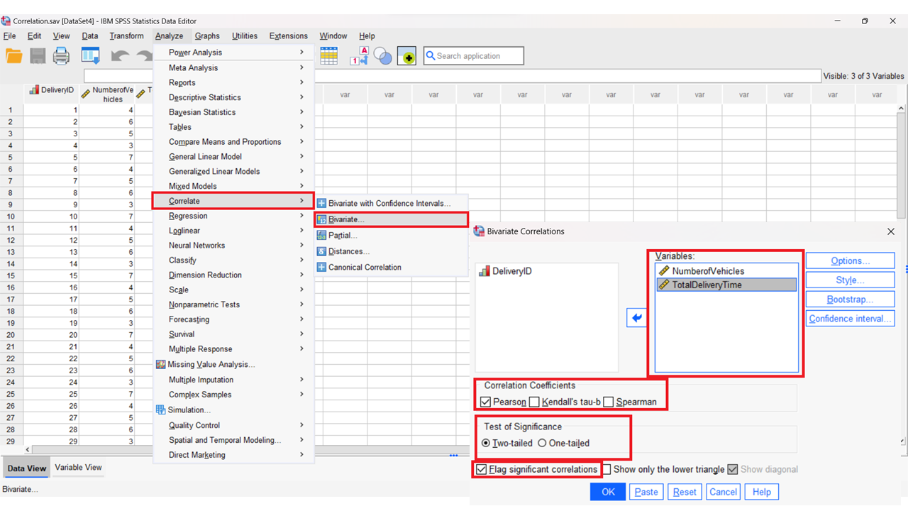
Korelacja
Rysunek 14. Ustawienia korelacji
Uwaga: Jeśli nie jest to rozkład normalny, należy wybrać opcję „Spearman”!

Slide 27
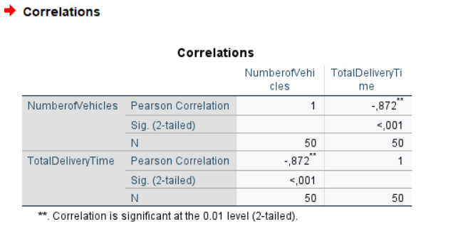
Korelacja
Uzyskane przez nas wyniki są pozytywne;
Wartości p z Sig. (2-krotne) są mniejsze niż 0,05, co wskazuje na wysoką istotność statystyczną naszych wyników;
Wartości p wskazują również, że istnieje możliwa korelacja między dwiema zmiennymi;
Ujemna wartość korelacji Pearsona wynosząca -0,872 jest również dość wysoka (im bliżej 1, tym wyższa korelacja);
W oparciu o ujemną wartość -0,872 wskazuje to, że rosnąca liczba pojazdów negatywnie wpływa na czas dostawy poprzez obniżenie wymaganego czasu dostawy.
Rysunek 15. Wyniki korelacji.

Slide 28
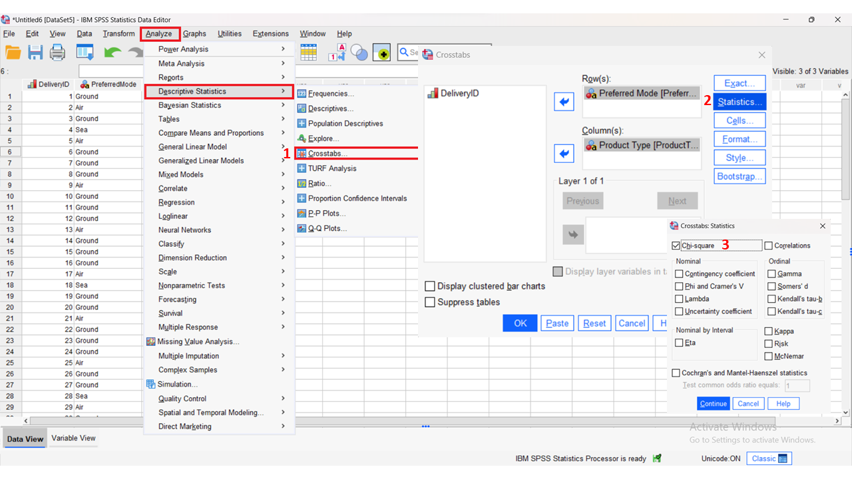
Test Chi-kwadrat
Kolejnym testem jest test Chi-kwadrat;
Tutaj mamy dwie zmienne kategoryczne, dla których porównujemy pod kątem pokrewieństwa;
Mamy firmę logistyczną, która ma 50 informacji o dostawie, które obejmują rodzaj dostawy i dostarczone towary.
Pytanie firmy brzmi: „Czy istnieje znaczący związek między dwiema zmiennymi?”
Klikamy na „Analyze” („Analizuj”), „Descriptive Statistics” („Statystyki opisowe”) i „Crosstabs” („Tabele krzyżowe”). W sekcji „Statistics” („Statystyki”) wybieramy „Chi-Square” („Chi-kwadrat”.
Rysunek 16. Ustawienia testu Chi-kwadrat
Źródło: Meyers i in. (2013)
Link do video na kanale youtube: https://www.youtube.com/watch?v=7oq6snUiXb0

Slide 29
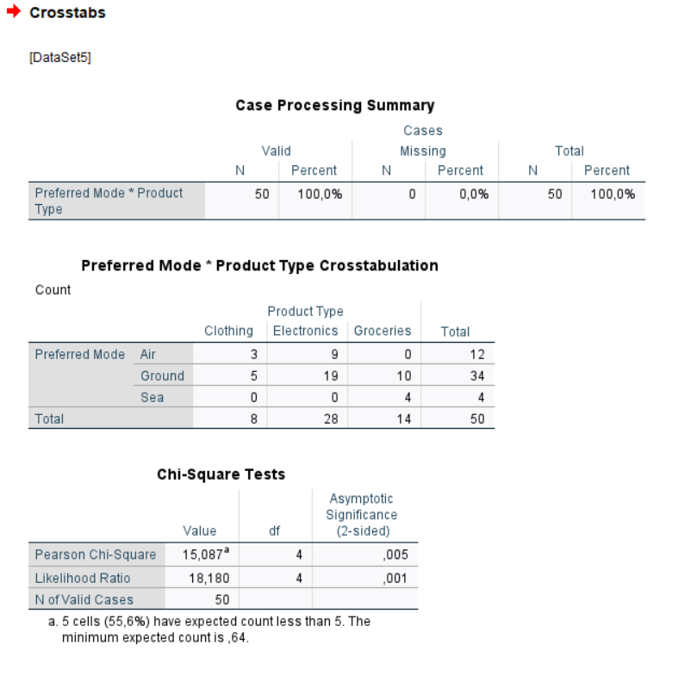
Test Chi-kwadrat
Wyniki wartości Chi-kwadrat Pearsona (χ²) dały wartość 15,087, co może wskazywać na pewien poziom korelacji między dwiema zmiennymi;
Wartość p znajduje się na granicy 0,05, co oznacza, że wyniki są statystycznie istotne;
Biorąc pod uwagę pytanie, możemy stwierdzić, że hipoteza zerowa została odrzucona (brak korelacji między trybem a produktami);
Zamiast tego hipoteza alternatywna została potwierdzona (istnieje korelacja między trybem a produktami);
Może to wskazywać, że firma powinna przeprowadzić więcej analiz dotyczących jej obecnych praktyk w zakresie dostaw.
Rysunek 17. Wyniki testu Chi-kwadrat

Slide 30
Test ANOVA
Ostatnim testem, z którym będziemy eksperymentować, jest ANOVA, a dokładniej jednokierunkowy test ANOVA;
Mamy firmę logistyczną, która współpracuje z trzema różnymi przewoźnikami lotniczymi i podaje czasy dostaw (w dniach) dla ich dostaw.
Pytanie firmy brzmi: „Czy wybór przewoźnika lotniczego wpływa na czas dostawy?”
Przejdź do „Analyze” („Analizuj”), „Compare Means and Proportions” („Porównaj średnie i proporcje”) i „One-way ANOVA” („Jednokierunkowa ANOVA”).
Zmienna zależna znajduje się w polu „Dependent List” („Lista zależnych”), a zmienna czynnika w polu „Factor” („Czynnik”).
Źródło: Gamst i in. (2008)
Link do video na kanale youtube: https://www.youtube.com/watch?v=OEOeXpxSjf8

Slide 31
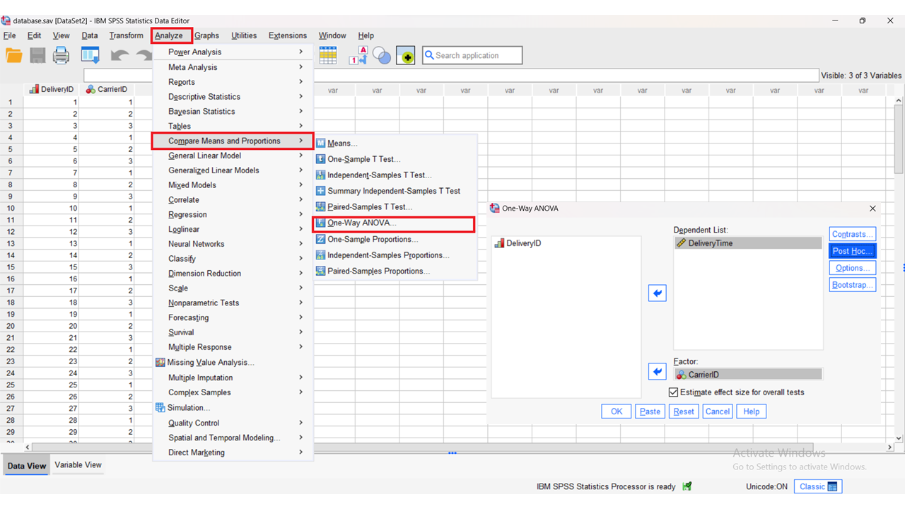
Test ANOVA
Rysunek 18. Ustawienia ANOVA

Slide 32
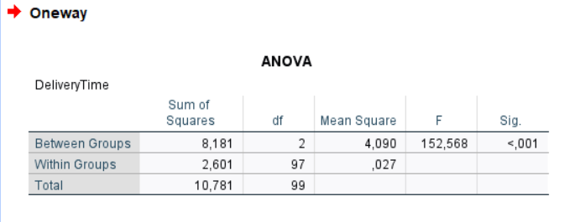
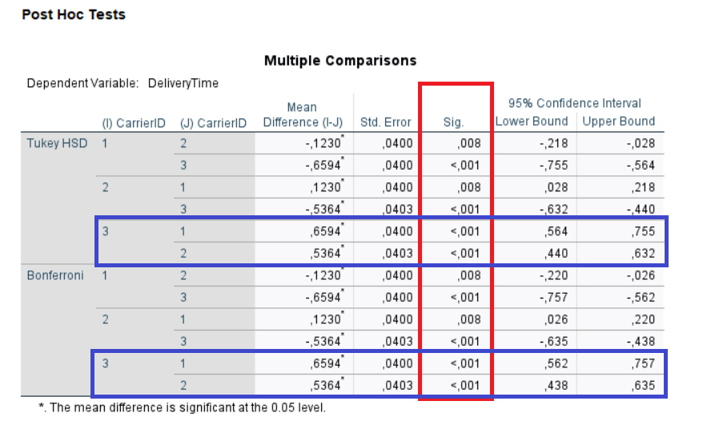
Test ANOVA
Wyniki analizy ANOVA są pozytywne;
Szczególnie istotna jest wartość F, która wynosi 152,568 i wskazuje, że zróżnicowanie między grupami jest większe niż zróżnicowanie wewnątrz grup (mianowicie przewoźników lotniczych);
Wartość p<0,001 wskazuje na wysoką istotność statystyczną, którą można wykorzystać do odrzucenia hipotezy zerowej (nie ma różnicy między czasami dostaw przewoźników lotniczych).
Oznacza to, że analiza post hoc jest wykonalna. Wracając do ustawień ANOVA, kliknij przycisk „Post hoc” i wybierz Tukeya i Bonferroniego do obliczeń.
W obu przypadkach możemy zauważyć, że najlepszy wynik osiąga przewoźnik lotniczy 3 pod względem czasu dostawy.
Rysunek 19. Wyniki ANOVA

Slide 33
Test ANOVA - scenariusz
Z dostarczonego zestawu danych mogliśmy wywnioskować, że najlepszą opcją jest przewoźnik nr 3;
Stwórzmy scenariusz, w którym firma logistyczna rozpoczyna współpracę z czwartym przewoźnikiem;
Dla nowego nośnika wygeneruj losowe liczby i ponownie przeprowadź test ANOVA;
Który przewoźnik jest obecnie najbardziej opłacalną opcją?

Slide 34
Podsumowanie
Poznaliśmy podstawowe funkcje oprogramowania SPSS.
Nauczyliśmy się zarządzać danymi za pomocą oprogramowania SPSS.
Nauczyliśmy się przeprowadzać testy normalności jako przygotowanie przed testami statystycznymi.
Dowiedzieliśmy się, jak ustawić test t-Studenta, korelacji, Chi-kwadrat i ANOVA w oprogramowaniu SPSS.
Dowiedzieliśmy się, jak odczytywać wyniki testów statystycznych w oprogramowaniu SPSS.

Slide 35
Bibliografia
Almquist, Ylva B; Kvart, Signild; Brännström, Lars (2019). A practical guide to quantitative methods with SPSS. Research Reports in Public Health Sciences. Preprint. https://doi.org/10.17045/sthlmuni.10321829.v2
DeCoster, J., & Claypool, H. M. (2004). Data Analysis in SPSS. Retrieved <June, 4th, 2024> from http://www.stat-help.com/notes.html
Cronk, B. C. (2016). How to use IBM SPSS statistics: A step-by-step guide to analysis and interpretation. Routledge.
Meyers, L. S., Gamst, G. C., & Guarino, A. J. (2013). Performing data analysis using IBM SPSS. John Wiley & Sons.
Gamst, G., Meyers, L. S., & Guarino, A. J. (2008). Analysis of variance designs: A conceptual and computational approach with SPSS and SAS. Cambridge University Press.

Slide 36
Dziękuję za uwagę

